Slide 1


Slide 2
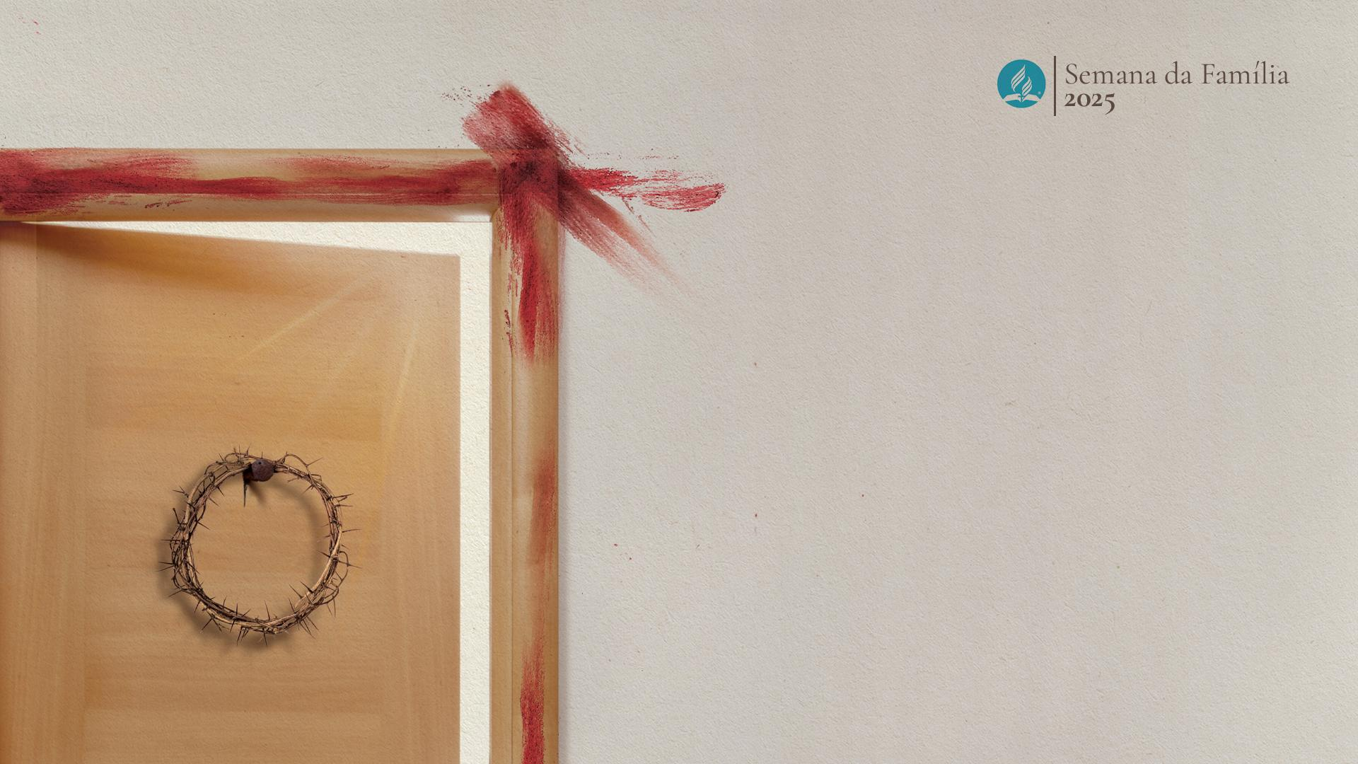


Slide 3
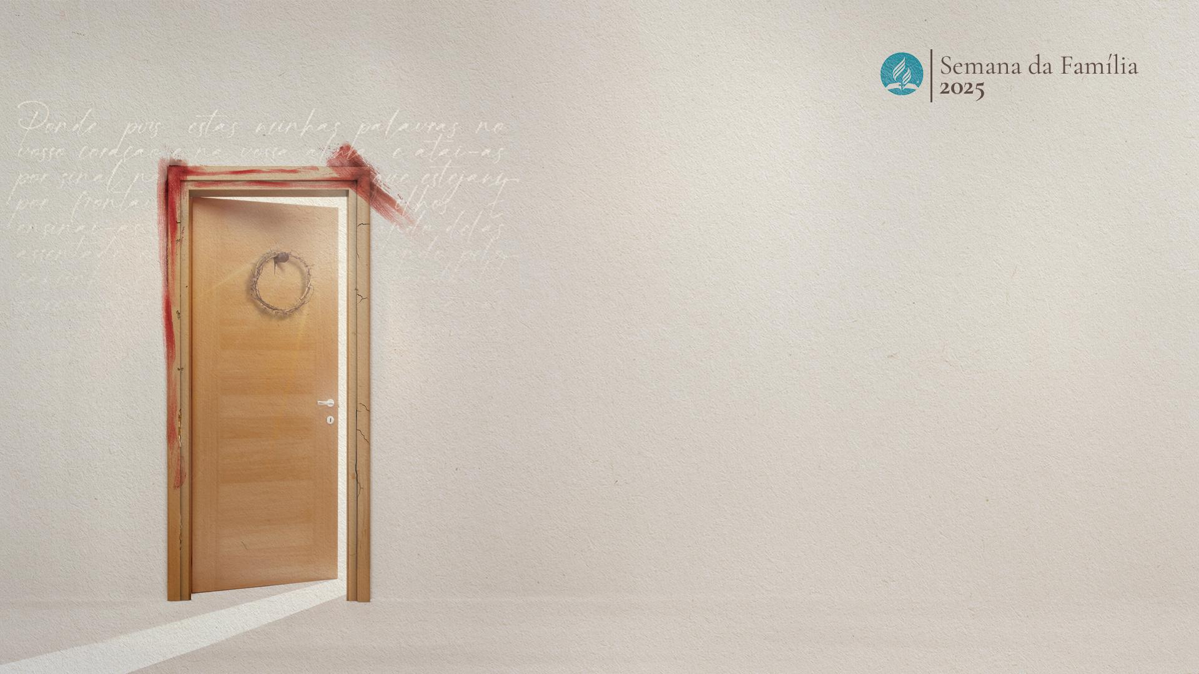
INTRODUÇÃO

Slide 4

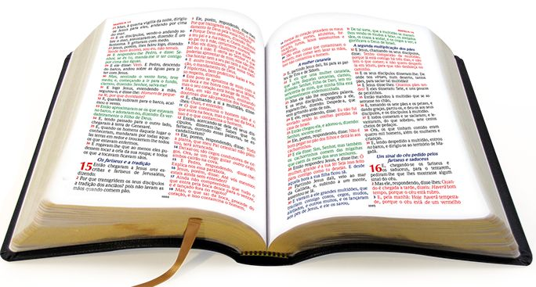
Ao percorrer as páginas da Bíblia nos deparamos com as muitas formas como Deus expressa o seu relacionamento conosco.

Slide 5
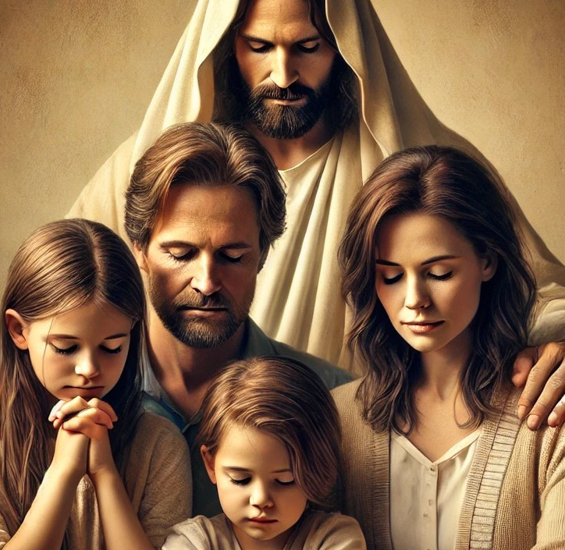
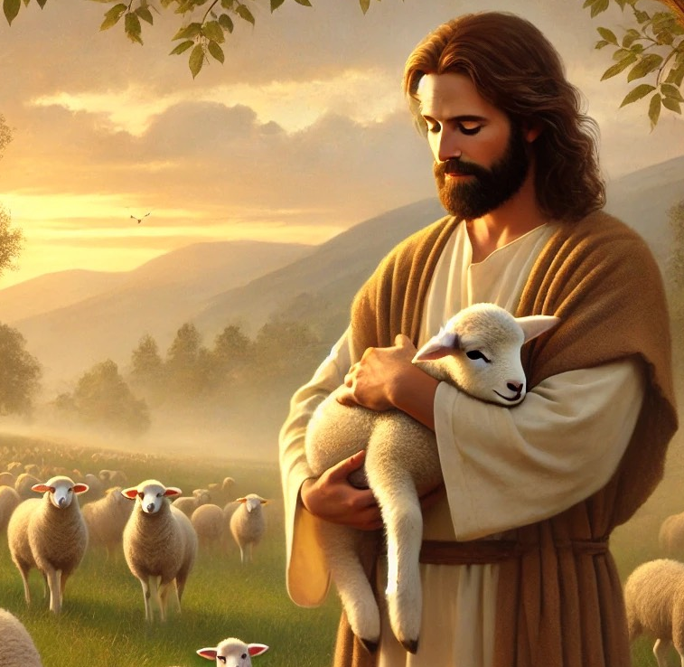
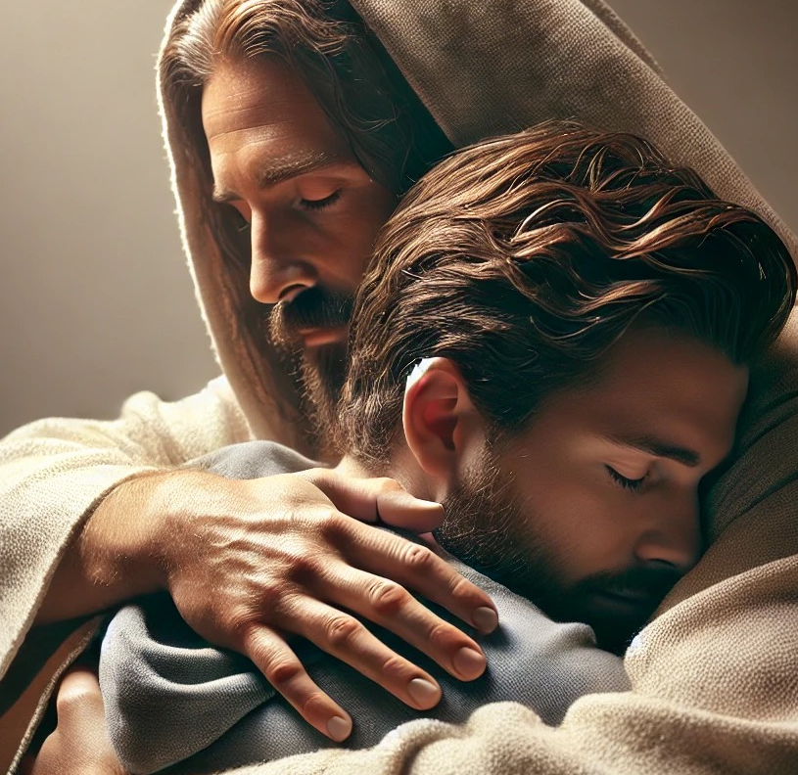
Filhos: nos ensinou a chamá-lo de Pai.
Servos: instados a nos dirigir a Ele como Senhor.
Ovelhas: Ele é o nosso Pastor.

Slide 6
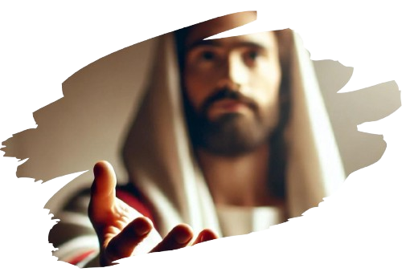
O que se destaca também, e com magnífica importância, é que Deus se revela em Jesus Cristo de todas essas formas.

Slide 7
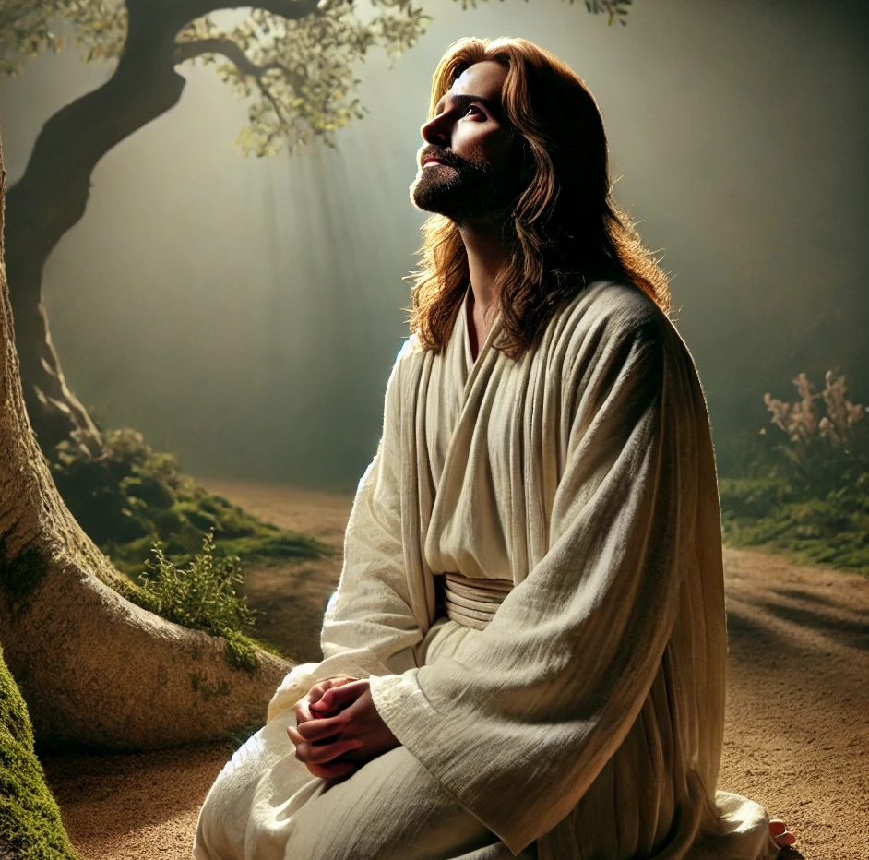
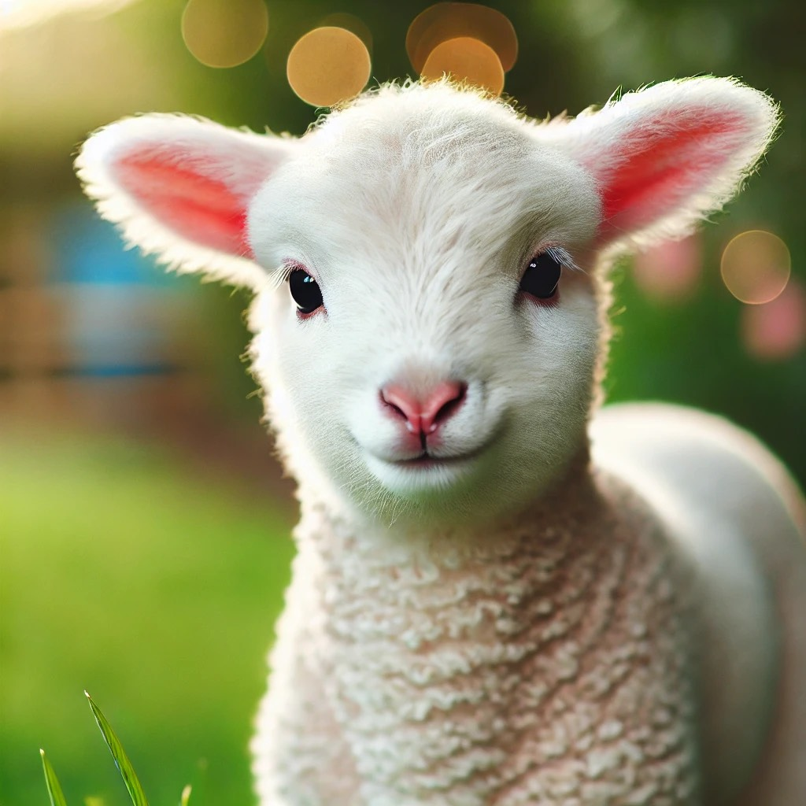
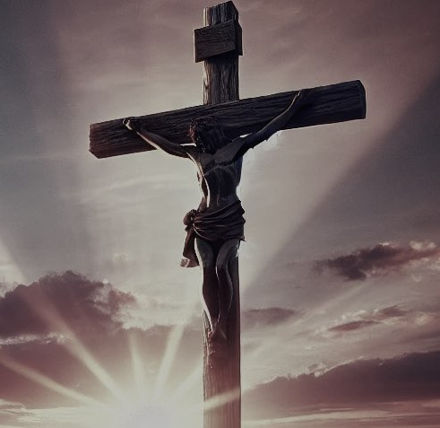
Jesus é o filho encarnado submisso ao Pai, ele é o servo sofredor e é o Cordeiro de Deus que tira o pecado do mundo.

Slide 8
CONTEXTO
BÍBLICO

Slide 9
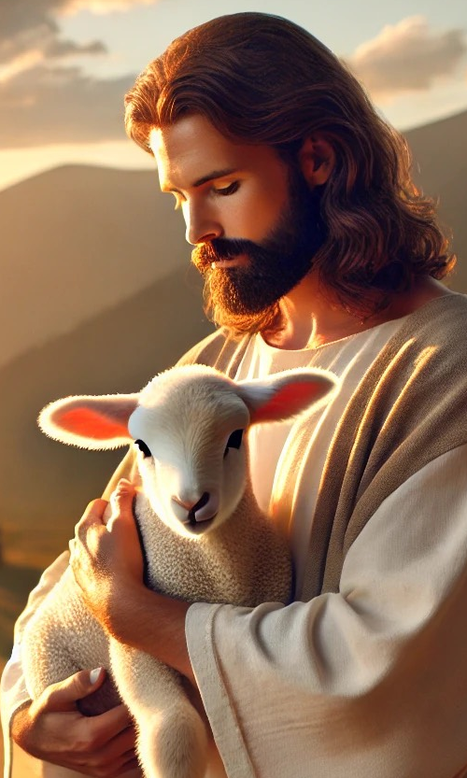
O Bom Pastor e o Cordeiro
Ovelhas são animais extremamente dependentes, não possuem garras, presas ou qualquer característica de agressividade ou mesmo capacidade de defesa.

Slide 10
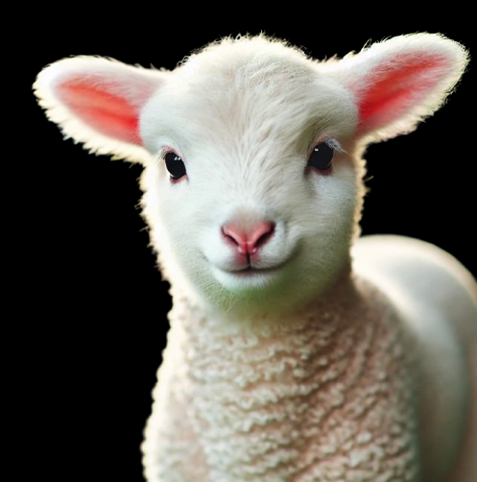
Não são rápidas nem tampouco corajosas, enxergam mal, são vulneráveis a doenças e possuem uma inteligência limitada.

Slide 11
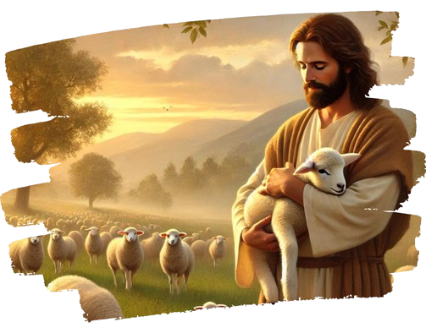
Vós sois minhas ovelhas, disse Deus. E o Pastor amado nos conduz e é disposto a dar a vida por suas ovelhas. As ovelhas são o alvo do precioso cuidado e amor do Pastor.
No último livro da Bíblia encontramos:

Slide 12
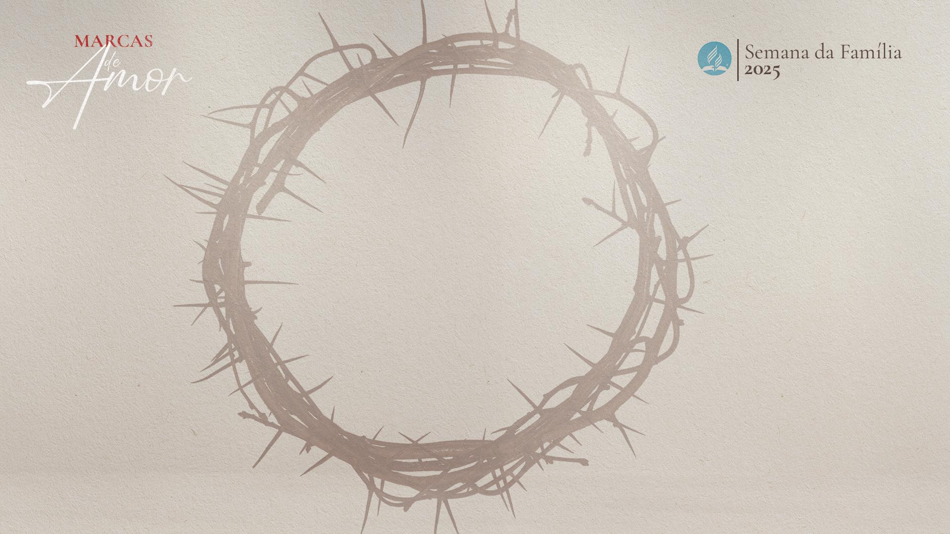
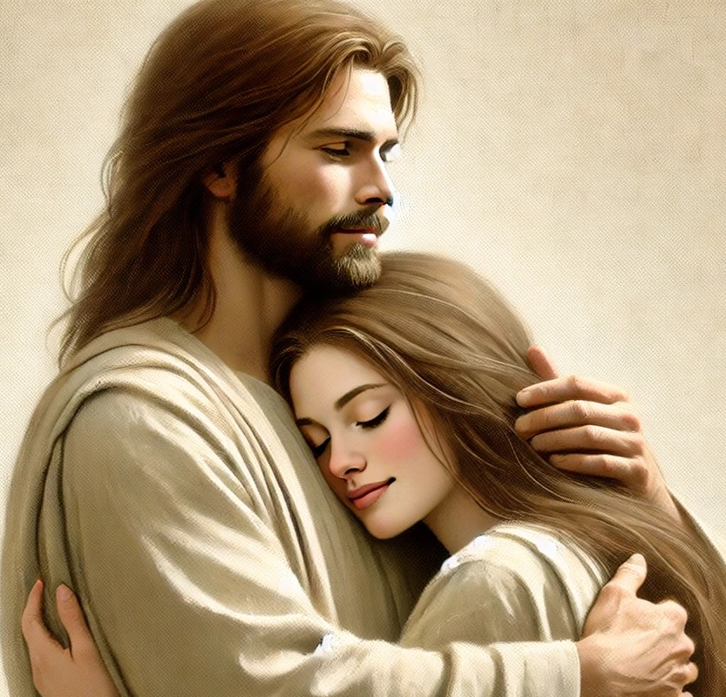


Slide 13
“Jamais terão fome, nunca mais terão sede, não cairá sobre eles o sol, nem qualquer outro calor forte, pois o Cordeiro que está no meio do trono os apascentará e os guiará para as fontes da água da vida. E Deus lhes enxugará dos olhos toda lágrima.”
Apocalipse 7:16.

Slide 14
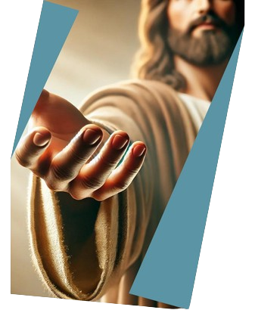
Em sua graça Deus nos alcançou no ponto onde caímos e nos deu em carne um alvo para o qual devemos prosseguir.

Slide 15
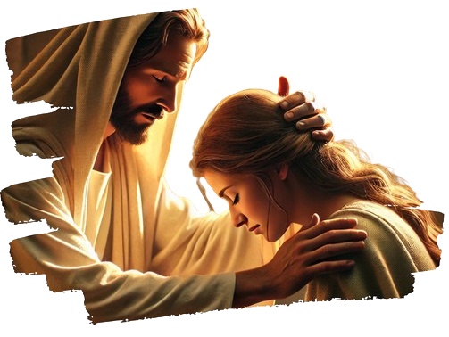
Podemos nos alegrar porque em Jesus temos uma identidade não imaginada.

Slide 16
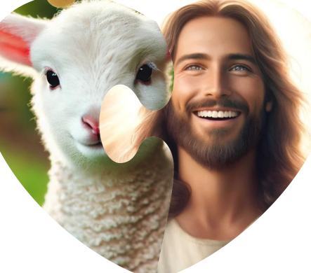
No Cordeiro podemos viver a alegria do propósito e da aceitação. A marca da encarnação revelada em Jesus nos permite ser representados no Céu.

Slide 17
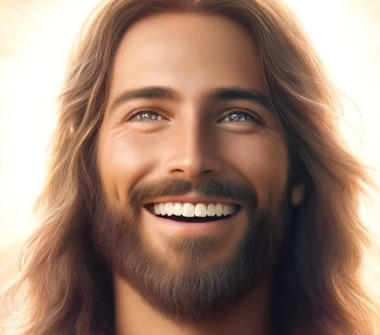
Jesus afirmou:
ninguém vem ao Pai se não por mim.

Slide 18
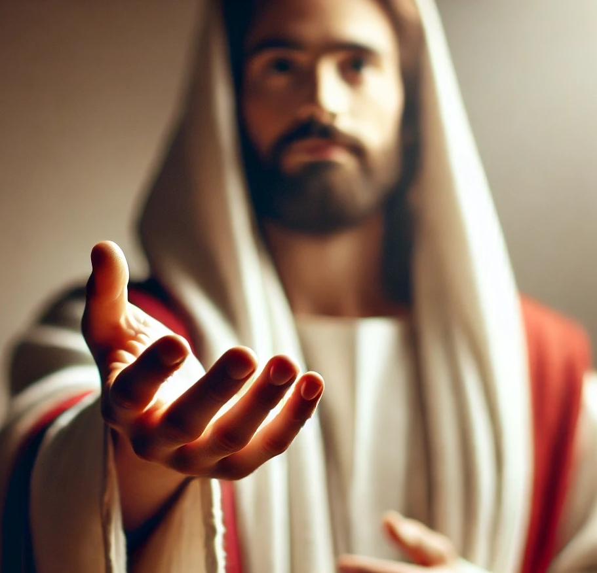
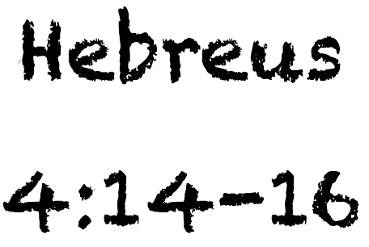

Slide 19
“Tendo, pois, Jesus, o Filho de Deus, como grande sumo sacerdote que adentrou os céus, conservemos firmes a nossa confissão. Porque não temos sumo sacerdote que não possa se compadecer das nossas fraquezas; pelo contrário, ele foi tentado em todas as coisas, à nossa semelhança, mas sem pecado.”
Hebreus 4:14,15

Slide 20
“Portanto, aproximemo-nos do trono da graça com confiança, a fim de recebermos misericórdia e encontrarmos graça para ajuda em momento oportuno.”
Hebreus 4:16

Slide 21
APLICAÇÃO

Slide 22
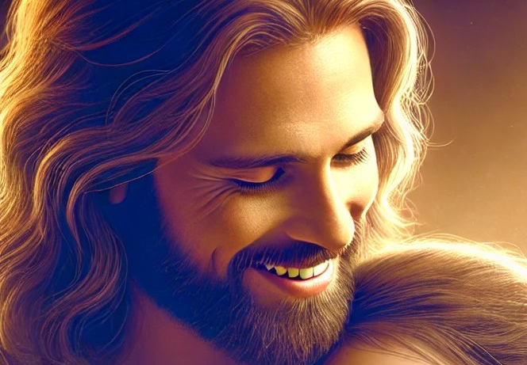
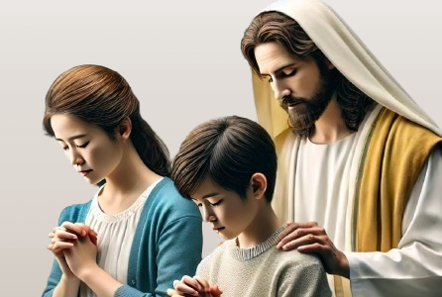
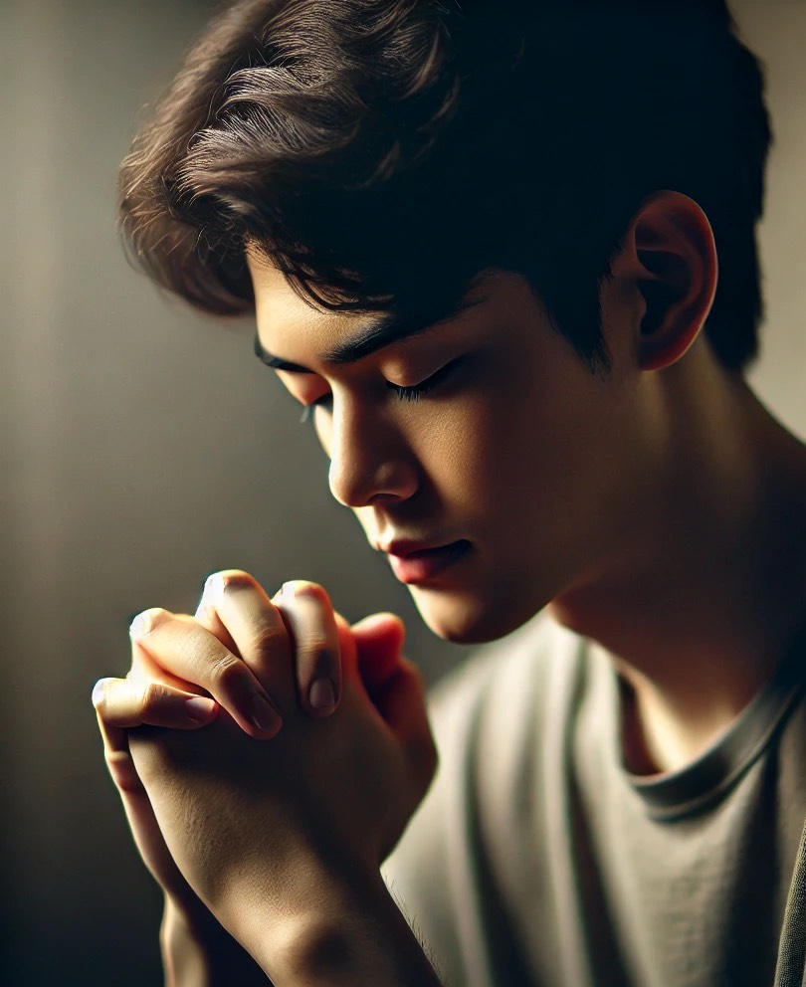

Há um Cordeiro que nos representa no Céu.
Nossa vida aqui tem por objetivo mostrar a face do Cordeiro para que Seu amor, Sua justiça e Sua glória sejam conhecidas.

Slide 23
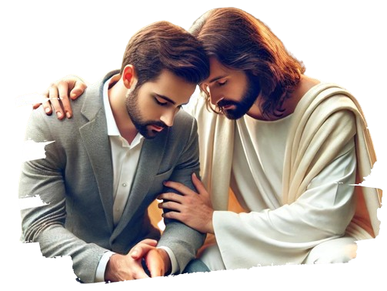
Carregamos as marcas de Deus e também carregamos as nossas marcas da estrada, as feridas causadas pelas quedas.

Slide 24
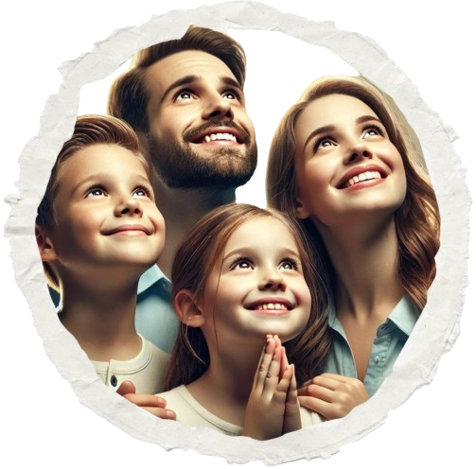
Neste momento nosso olhar deve se voltar para as marcas de Deus, sua identificação por se tornar um conosco e levar as nossas feridas sobre Ele.

Slide 25

Deus meu, te louvo pela redenção em Cristo Jesus, que não apenas morreu por mim e pela minha família.
Permita-me ver Tuas marcas e que essa visão me leve a ter mais amor e confiança na Tua graça.
AMÉM

